Slide 1
密码分析学 零相关线性分析与差分-线性分析
王薇
weiwangsdu@sdu.edu.cn
2022-2023学年第一学期
Notes:
本次课主要参考ppt中提到的两篇论文

Slide 2
线性 VS 差分
S盒的线性近似表 S盒的差分分布表
线性逼近式 差分特征
线性逼近式的级联 差分特征的级联
线性壳 差分
多维线性 截断差分
零相关线性 不可能差分
……

Slide 3
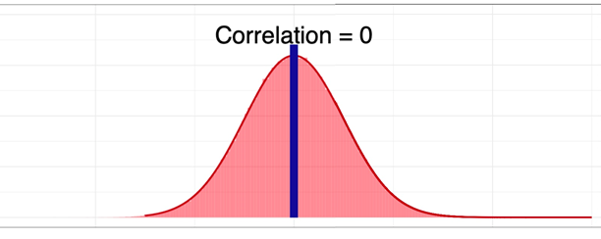


零相关线性分析
零相关线性分析
$\text{偏差}ε\left(α,β\right)=0⟺\text{Cor}\left(α,β\right)=0$
不可能差分分析
概率为0 的差分
线性分析
$|ε\left(α,β\right)|$尽可能大
差分分析
差分的概率尽可能大
0

Slide 4
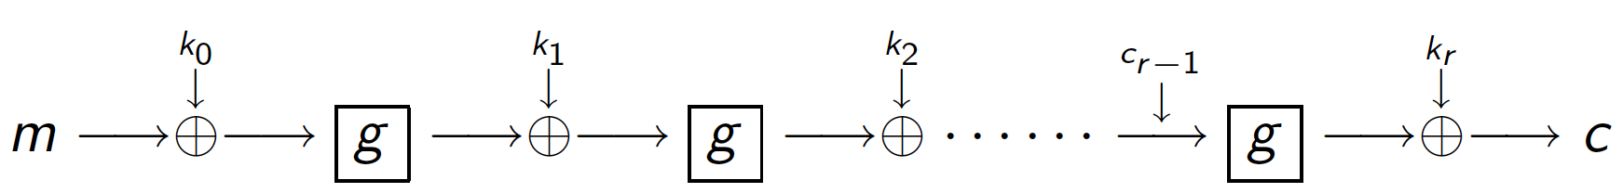
不可能差分分析 VS 零相关线性分析（eprint 2011）
2条概率为1的差分+矛盾点
区分正确密钥还是错误密钥？
解到区分器头尾的是错误密钥
排除法
2条概率为1的线性逼近式+矛盾点
区分正确密钥还是错误密钥？
正确密钥满足零相关特性
对所有的明密文，该密钥计算出的相关度恒为0，判断为正确密钥
partial encryption
zero correlation
partial decryption
$$α$$
$$β$$
Notes:
站在巨人的肩膀上再思考问题就轻松许多

Slide 5
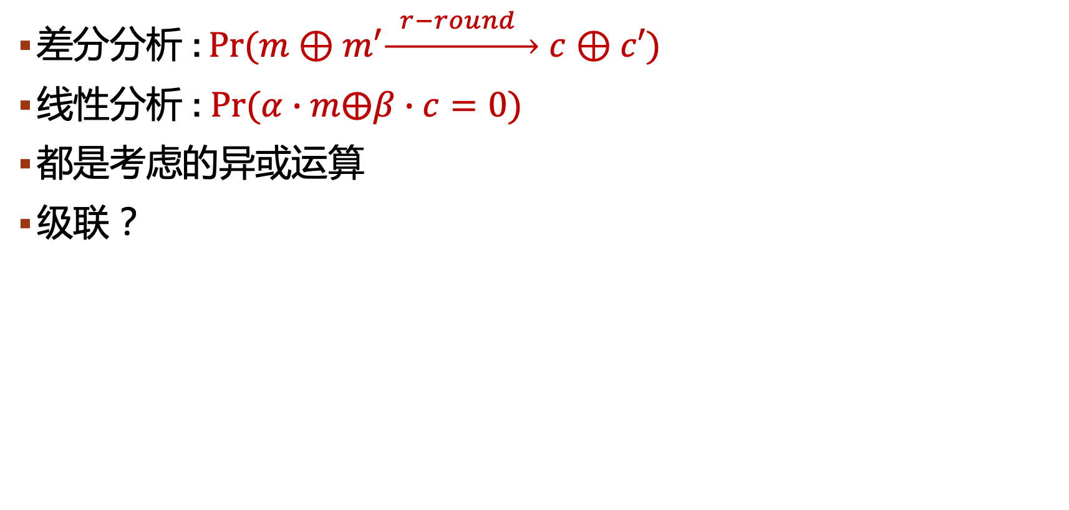
导入
差分分析 : $Pr(m⊕m′\underset{→}{ r−round }$ $c$ $⊕c′)$
线性分析 :$Pr(α∙m⨁β∙c=0)$
都是考虑的异或运算
级联？

Slide 6
教学目标——差分-线性分析的一般模型
差分-线性的级联
确定性的中间状态的线性逼近式
不确定的中间状态的线性逼近式
掌握
差分-线性分析的概率模型
级联方式

Slide 7
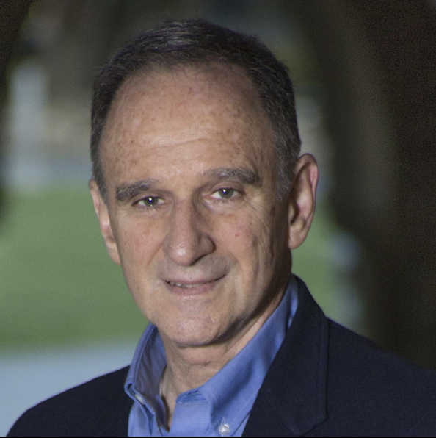
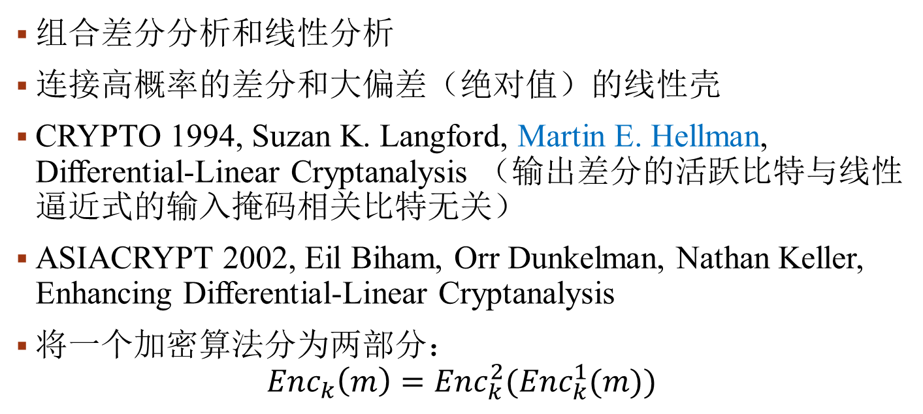
差分-线性分析（Differential-linear Cryptanalysis）
组合差分分析和线性分析
连接高概率的差分和大偏差（绝对值）的线性壳
CRYPTO 1994, Suzan K. Langford, Martin E. Hellman, Differential-Linear Cryptanalysis （输出差分的活跃比特与线性逼近式的输入掩码相关比特无关）
ASIACRYPT 2002, Eil Biham, Orr Dunkelman, Nathan Keller, Enhancing Differential-Linear Cryptanalysis
将一个加密算法分为两部分：
$${Enc}_{k}\left(m\right)={Enc}_{k}^{2}({Enc}_{k}^{1}(m))$$
Notes:
hellman主页：https://ee.stanford.edu/~hellman/

Slide 8

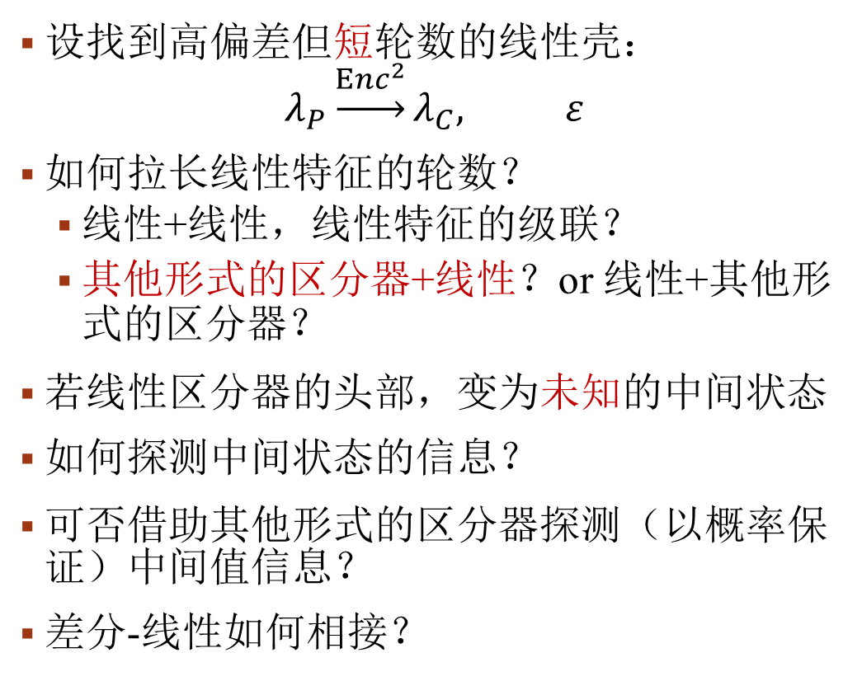




差分-线性分析的数学模型
设找到高偏差但短轮数的线性壳：
$$λ_{P}\underset{→}{{Enc}^{2}}λ_{C}, ε$$
如何拉长线性特征的轮数？
线性+线性，线性特征的级联？
其他形式的区分器+线性？or 线性+其他形式的区分器？
若线性区分器的头部，变为未知的中间状态
如何探测中间状态的信息？
可否借助其他形式的区分器探测（以概率保证）中间值信息？
差分-线性如何相接？
$$m_{1}$$
E₁
$$λ_{P}$$
$$x_{1}$$
E₂
$$λ_{C}$$
$$y_{1}$$
Notes:
自己的理解
借助其他形式的特征呢？截断差分？回飞棒？积分？
因为线性分析类似将信息压缩成了1比特，所以在线性后面接其他形式的区分器，比如差分，很难满足差分的头部，只能以随机概率满足，所以先考虑将线性接在后面。

Slide 9

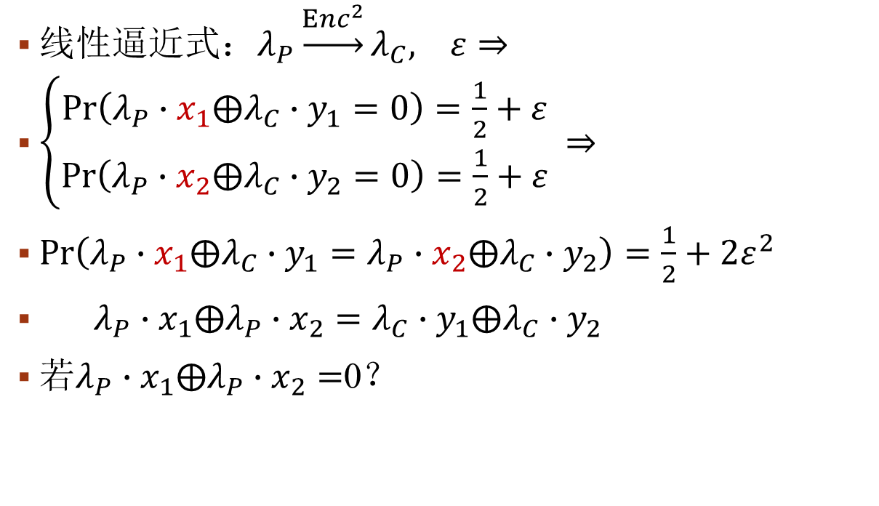







差分-线性分析的数学模型
$$λ_{P}$$
$$λ_{P}$$
线性逼近式：$λ_{P}\underset{→}{{Enc}^{2}}λ_{C}, ε⇒$
$\left\{\begin{aligned}\operatorname{Pr}\left(λ_{P}∙x_{1}⨁λ_{C}∙y_{1}=0\right)=\frac{1}{2}+ε \\ \operatorname{Pr}\left(λ_{P}∙x_{2}⨁λ_{C}∙y_{2}=0\right)=\frac{1}{2}+ε \end{aligned}\right.$ $⇒$
$\operatorname{Pr}\left(λ_{P}∙x_{1}⨁λ_{C}∙y_{1}=λ_{P}∙x_{2}⨁λ_{C}∙y_{2}\right)=\frac{1}{2}+2ε^{2}$
$λ_{P}∙x_{1}⨁λ_{P}∙x_{2}=λ_{C}∙y_{1}⨁λ_{C}∙y_{2}$
若$λ_{P}∙x_{1}⨁λ_{P}∙x_{2}=$0？
$$x_{1}$$
$$x_{2}$$
E₂
E₂
$$λ_{C}$$
$$y_{1}$$
$$y_{2}$$
$$λ_{c}$$
Notes:
用线性凑一个差分出来，两条线性
提问

Slide 10

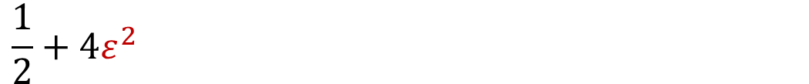
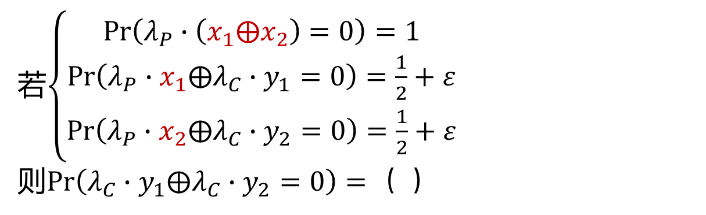
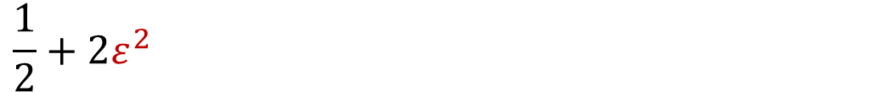
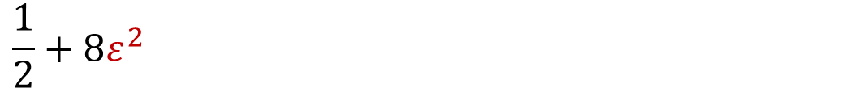
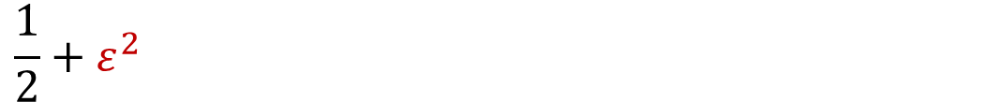
单选题
1分
若$\left\{\begin{aligned}\operatorname{Pr}\left(λ_{P}∙\left(x_{1}⨁x_{2}\right)=0\right)=1 \\ \operatorname{Pr}\left(λ_{P}∙x_{1}⨁λ_{C}∙y_{1}=0\right)=\frac{1}{2}+ε \\ \operatorname{Pr}\left(λ_{P}∙x_{2}⨁λ_{C}∙y_{2}=0\right)=\frac{1}{2}+ε\end{aligned}\right.$
则$\operatorname{Pr}\left(λ_{C}∙y_{1}⨁λ_{C}∙y_{2}=0\right)=（）$
A
$$\frac{1}{2}+ε^{2}$$
B
$$\frac{1}{2}+2ε^{2}$$
C
$$\frac{1}{2}+4ε^{2}$$
D
$$\frac{1}{2}+8ε^{2}$$
提交

Slide 11
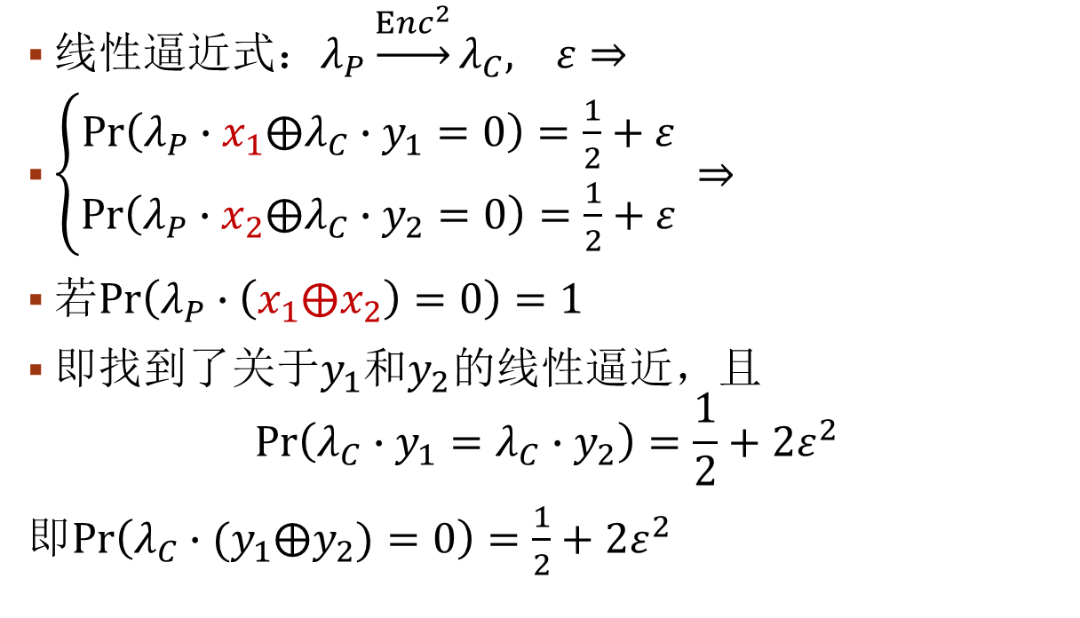
差分-线性分析的数学模型
$$λ_{P}$$
$$λ_{P}$$
线性逼近式：$λ_{P}\underset{→}{{Enc}^{2}}λ_{C}, ε⇒$
$\left\{\begin{aligned}\operatorname{Pr}\left(λ_{P}∙x_{1}⨁λ_{C}∙y_{1}=0\right)=\frac{1}{2}+ε \\ \operatorname{Pr}\left(λ_{P}∙x_{2}⨁λ_{C}∙y_{2}=0\right)=\frac{1}{2}+ε \end{aligned}\right.$ $⇒$
若$\operatorname{Pr}\left(λ_{P}∙\left(x_{1}⨁x_{2}\right)=0\right)=1$
即找到了关于$y_{1}$和$y_{2}$的线性逼近，且
$$\operatorname{Pr}\left(λ_{C}∙y_{1}=λ_{C}∙y_{2}\right)=\frac{1}{2}+2ε^{2}$$
即$\operatorname{Pr}\left(λ_{C}∙(y_{1}⨁y_{2})=0\right)=\frac{1}{2}+2ε^{2}$
$$x_{1}$$
$$x_{2}$$
E₂
E₂
$$λ_{C}$$
$$y_{1}$$
$$y_{2}$$
$$λ_{c}$$
关于差分值的掩码！
Notes:
用线性凑一个差分出来，两条线性
提问

Slide 12

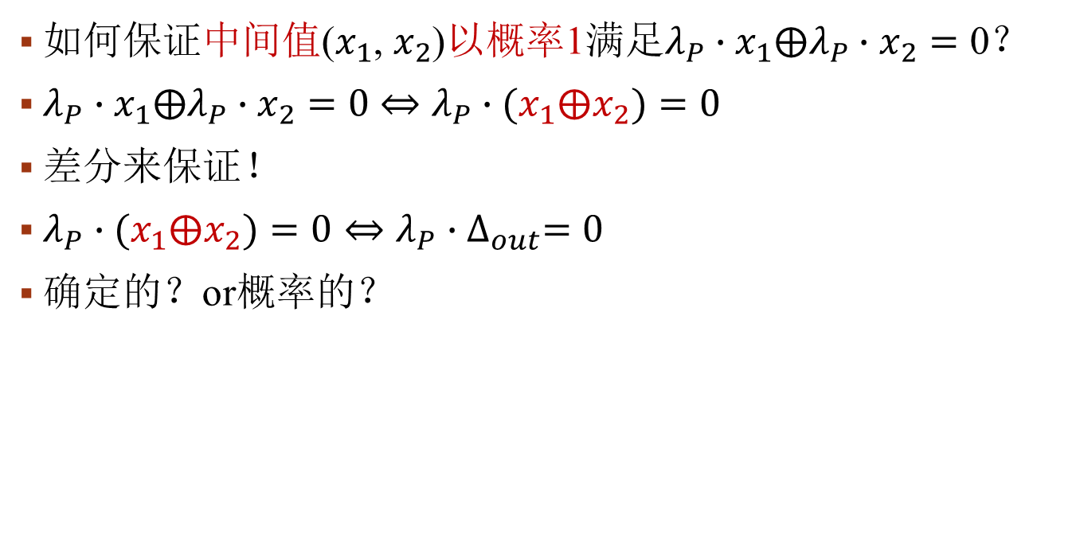





差分-线性分析的数学模型
如何保证中间值($x_{1}$, $x_{2}$)以概率1满足$λ_{P}∙x_{1}⨁λ_{P}∙x_{2}=\text{0}$？
$λ_{P}∙x_{1}⨁λ_{P}∙x_{2}=0$ $⇔$ $λ_{P}∙(x_{1}⨁x_{2})=0$
差分来保证！
$λ_{P}∙(x_{1}⨁x_{2})=0⇔λ_{P}∙∆_{out}=0$
确定的？or概率的？
关于差分值的掩码！
$$∆_{in}$$
$$m_{1}$$
$$m_{2}$$
E₁
E₁
$$x_{1}$$
$$∆_{\begin{aligned}out \\ \end{aligned}}$$
$$x_{2}$$
Notes:
差分值只要确定即可，为0或1均可

Slide 13
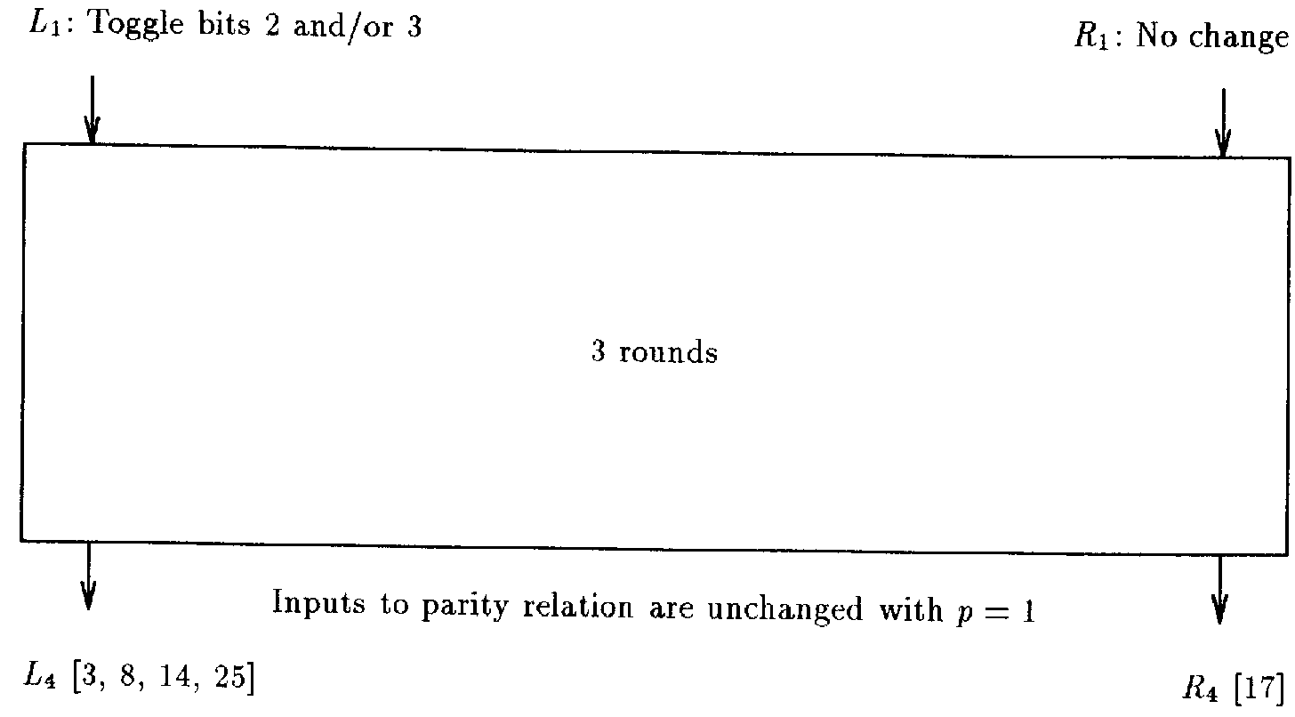
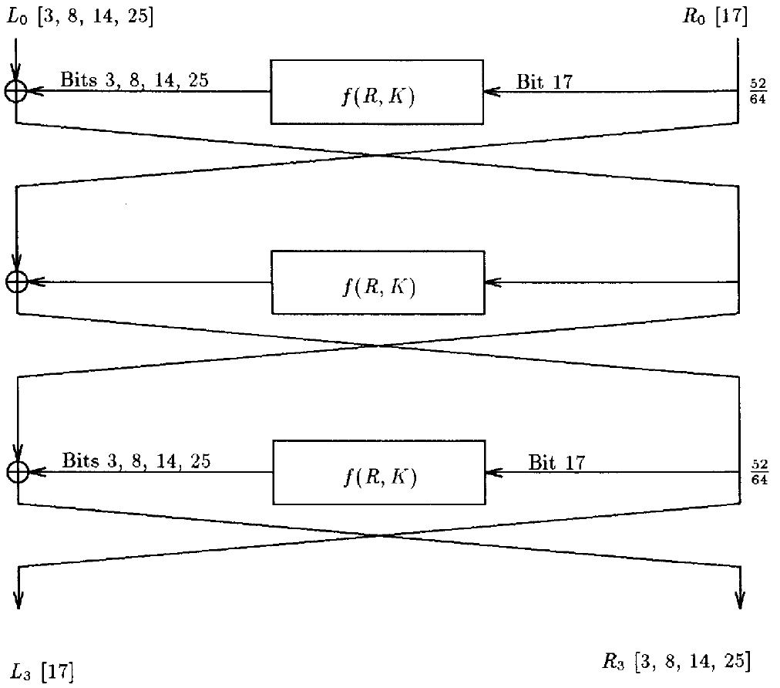

差分-线性分析举例-crypto 1994
3轮DES的最优线性逼近式
$ε=±0.195$
头部添加3轮（截断）差分
$$L_{0}\left[3,8,14,25\right]⨁R_{0}\left[17\right]⨁R_{3}\left[3,8,14,25\right]⨁L_{3}\left[17\right]=0$$
Notes:
偏差，这里因为给定了是0，而不是等于密钥，所以有两种可能

Slide 14
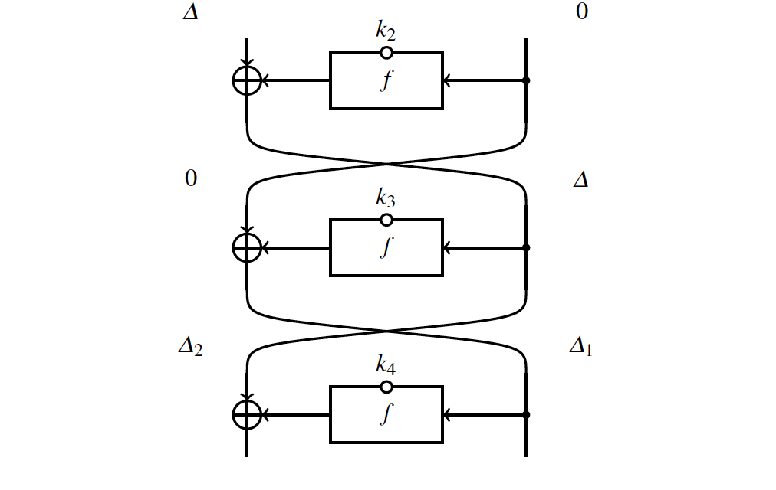




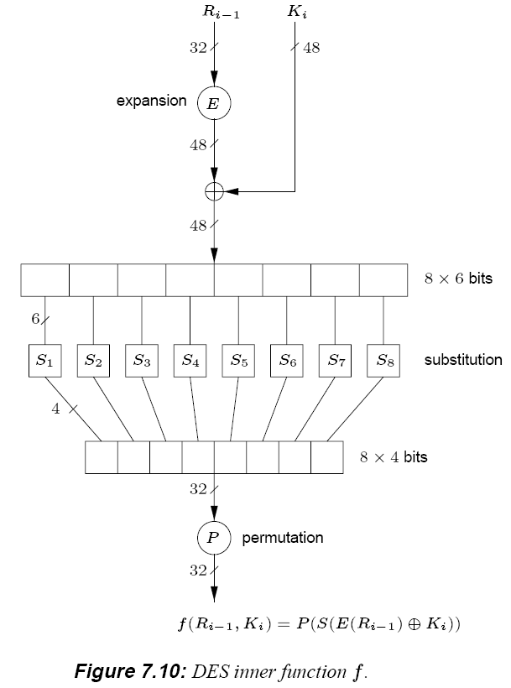

差分-线性分析举例
3轮的截断差分，头部差分有3种可能
$∆只在$第2比特或第3比特差分非零
保证3轮之后的中间状态$L_{4}R_{4}$处，线性特征相关的比特$L_{4}\left[3,8,14,25\right]，R_{4}[17]的$差分以概率1取0
E
32 | 1 | 2 | 3 | 4 | 5
4 | 5 | 6 | 7 | 8 | 9
8 | 9 | 10 | 11 | 12 | 13
12 | 13 | 14 | 15 | 16 | 17
16 | 17 | 18 | 19 | 20 | 21
20 | 21 | 22 | 23 | 24 | 25
24 | 25 | 26 | 27 | 28 | 29
28 | 29 | 30 | 31 | 32 | 1
P
16 | 7 | 20 | 21
29 | 12 | 28 | 17
1 | 15 | 23 | 26
5 | 18 | 31 | 10
2 | 8 | 24 | 14
32 | 27 | 3 | 9
19 | 13 | 30 | 6
22 | 11 | 4 | 25

Slide 15


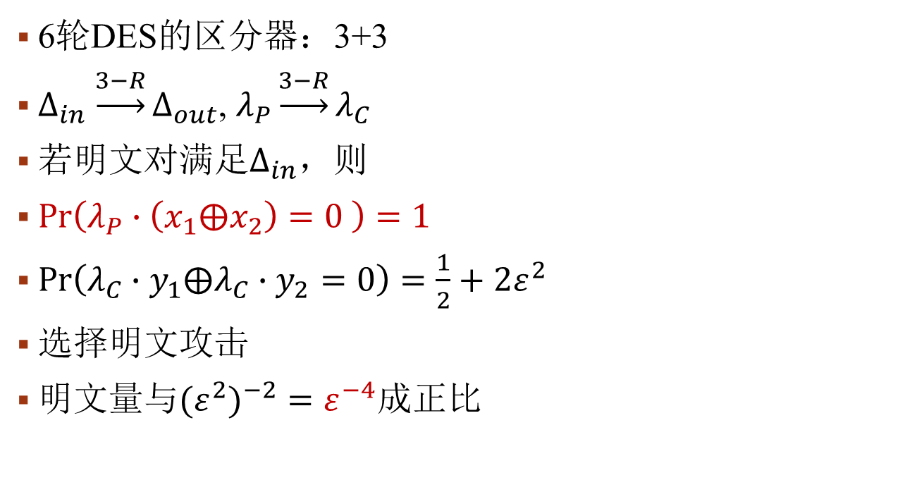










差分-线性分析举例-6轮区分器
6轮DES的区分器：3+3
$∆_{in}$ $\underset{→}{3−R}∆_{out}$, $λ_{P}\underset{→}{3−R}λ_{C}$
若明文对满足$∆_{in}$，则
$Pr\left(λ_{P}∙\left(x_{1}⨁x_{2}\right)=0 \right)=1$
$\operatorname{Pr}\left(λ_{C}∙y_{1}⨁λ_{C}∙y_{2}=0\right)=\frac{1}{2}+2ε^{2}$
选择明文攻击
明文量与${{(ε}^{2})}^{−2}=ε^{−4}成正比$
$$∆_{in}$$
$$m_{1}$$
$$m_{2}$$
E₁
E₁
$$λ_{P}$$
$$x_{1}$$
$$∆_{\begin{aligned}out \\ \end{aligned}}$$
$$x_{2}$$
$$λ_{P}$$
E₂
E₂
$$λ_{C}$$
$$y_{1}$$
$$y_{2}$$
$$λ_{c}$$
Notes:
探测内部状态的不随机特性

Slide 16
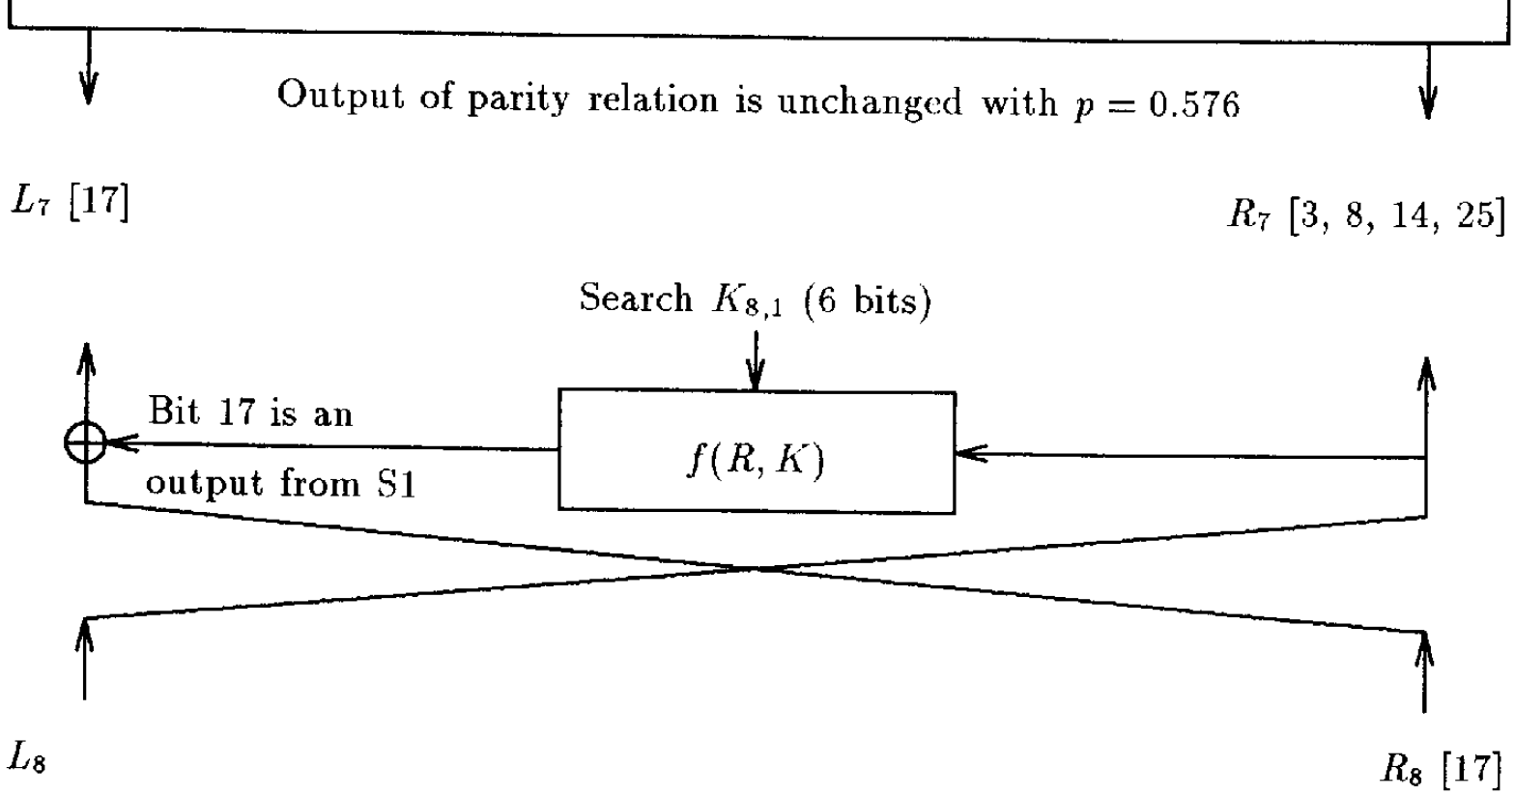
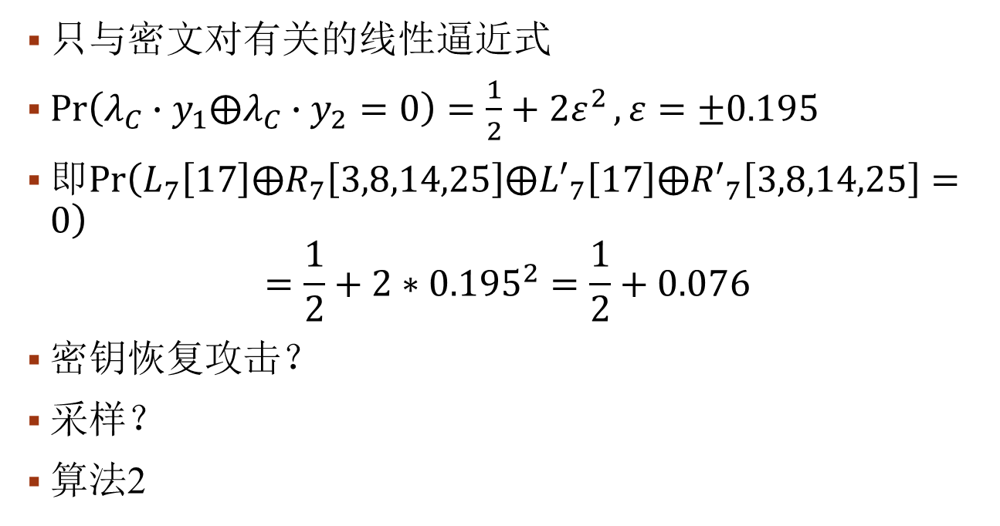
差分-线性分析举例-7轮的密钥恢复攻击
只$与密文对有关的线性逼近式$
$\operatorname{Pr}\left(λ_{C}∙y_{1}⨁λ_{C}∙y_{2}=0\right)=\frac{1}{2}+2ε^{2},ε=±0.195$
即$Pr\left(L_{7}\left[17\right]⨁R_{7}\left[3,8,14,25\right]⨁{L′}_{7}\left[17\right]⨁{R′}_{7}\left[3,8,14,25\right]=0\right)$
$$=\frac{1}{2}+2∗{0.195}^{2}=\frac{1}{2}+0.076$$
密钥恢复攻击？
采样？
算法2

Slide 17

差分-线性分析的概率模型-crypto 1994
借助差分拉长线性区分器
将高概率但短轮数的差分放在线性壳的头部
$$∆_{in}$$
$$m_{1}$$
$$m_{2}$$
$\left\{\begin{aligned}\operatorname{Pr}\left(λ_{P}∙\left(x_{1}⨁x_{2}\right)=0\right)=\text{1} \\ \operatorname{Pr}\left(λ_{P}∙x_{1}⨁λ_{C}∙y_{1}=0\right)=\frac{1}{2}+ε \\ \operatorname{Pr}\left(λ_{P}∙x_{2}⨁λ_{C}∙y_{2}=0\right)=\frac{1}{2}+ε\end{aligned}\right.⇒$
$\operatorname{Pr}\left(λ_{C}∙y_{1}⨁λ_{C}∙y_{2}=0\right)=?$
堆积引理
$\operatorname{Pr}\left(λ_{C}∙y_{1}⨁λ_{C}∙y_{2}=0\right)= \frac{1}{2}+2∙ε∙ε$
若$\operatorname{Pr}\left(λ_{P}∙\left(x_{1}⨁x_{2}\right)=0\right)=\frac{1}{2}+p<1$？
E₁
E₁
$$λ_{P}$$
$$x_{1}$$
$$∆_{\begin{aligned}out \\ \end{aligned}}$$
$$x_{2}$$
$$λ_{P}$$
E₂
E₂
$$λ_{C}$$
$$y_{1}$$
$$y_{2}$$
$$λ_{c}$$

Slide 18
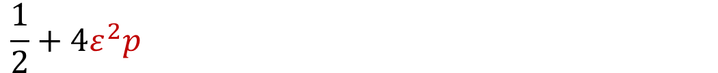
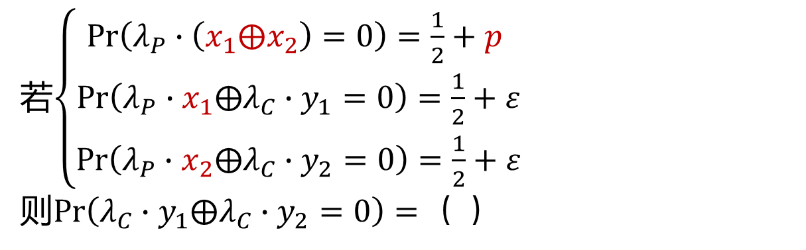


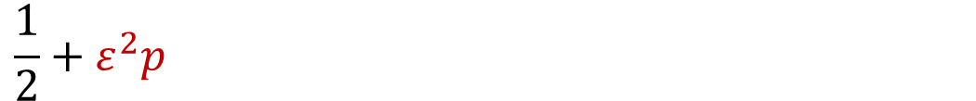
单选题
1分
若$\left\{\begin{aligned}\operatorname{Pr}\left(λ_{P}∙\left(x_{1}⨁x_{2}\right)=0\right)=\frac{1}{2}+p \\ \operatorname{Pr}\left(λ_{P}∙x_{1}⨁λ_{C}∙y_{1}=0\right)=\frac{1}{2}+ε \\ \operatorname{Pr}\left(λ_{P}∙x_{2}⨁λ_{C}∙y_{2}=0\right)=\frac{1}{2}+ε\end{aligned}\right.$
则$\operatorname{Pr}\left(λ_{C}∙y_{1}⨁λ_{C}∙y_{2}=0\right)=（）$
A
$$\frac{1}{2}+ε^{2}p$$
B
$$\frac{1}{2}+2ε^{2}p$$
C
$$\frac{1}{2}+4ε^{2}p$$
D
$$\frac{1}{2}+8ε^{2}p$$
提交

Slide 19

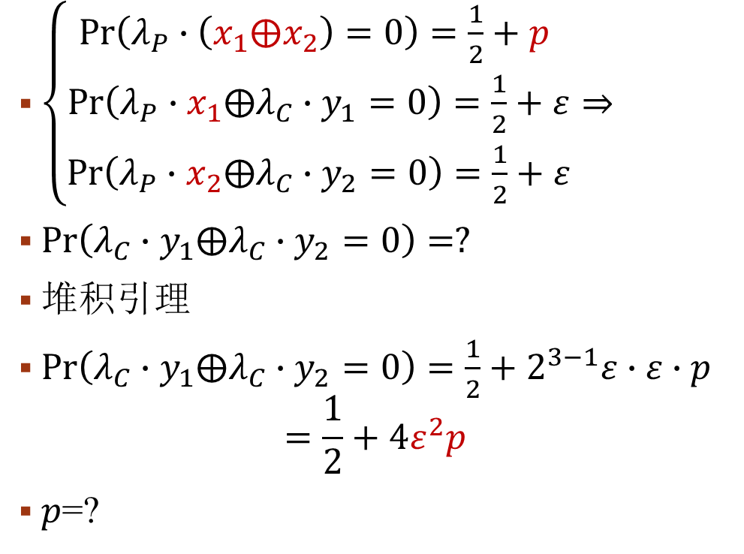







差分-线性分析的概率模型- ASIACRYPT 2002
$\left\{\begin{aligned}\operatorname{Pr}\left(λ_{P}∙\left(x_{1}⨁x_{2}\right)=0\right)=\frac{1}{2}+p \\ \operatorname{Pr}\left(λ_{P}∙x_{1}⨁λ_{C}∙y_{1}=0\right)=\frac{1}{2}+ε \\ \operatorname{Pr}\left(λ_{P}∙x_{2}⨁λ_{C}∙y_{2}=0\right)=\frac{1}{2}+ε\end{aligned}\right.⇒$
$\operatorname{Pr}\left(λ_{C}∙y_{1}⨁λ_{C}∙y_{2}=0\right)=?$
堆积引理
$\operatorname{Pr}\left(λ_{C}∙y_{1}⨁λ_{C}∙y_{2}=0\right)=\frac{1}{2}+2^{3−1}ε∙ε∙p$
$$=\frac{1}{2}+4ε^{2}p$$
$p$=?
$$∆_{in}$$
$$m_{1}$$
$$m_{2}$$
E₁
E₁
$$λ_{P}$$
$$x_{1}$$
$$∆_{\begin{aligned}out \\ \end{aligned}}$$
$$x_{2}$$
$$λ_{P}$$
E₂
E₂
$$λ_{C}$$
$$y_{1}$$
$$y_{2}$$
$$λ_{c}$$
Notes:
注意让同学自己思考

Slide 20
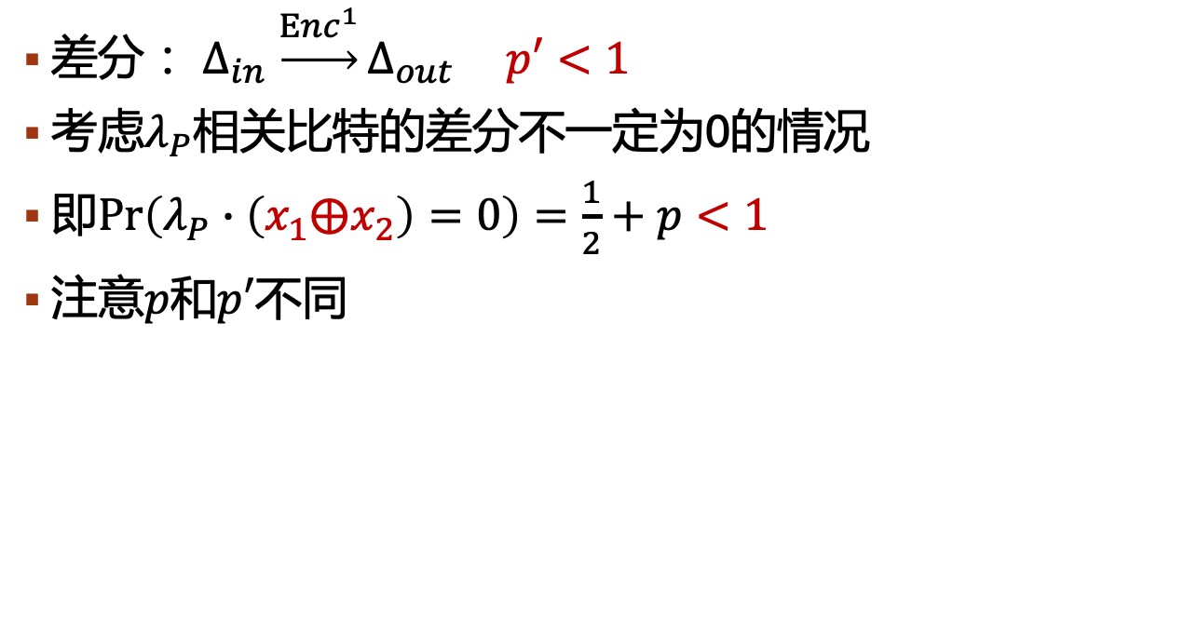
差分-线性分析的概率模型- ASIACRYPT 2002
差分： $∆_{in}$ $\underset{→}{{Enc}^{1}}∆_{out} p′<1$
考虑$λ_{P}$相关比特的差分不一定为0的情况
即$\operatorname{Pr}\left(λ_{P}∙\left(x_{1}⨁x_{2}\right)=0\right)=\frac{1}{2}+p<1$
注意$p$和$p′$不同

Slide 21

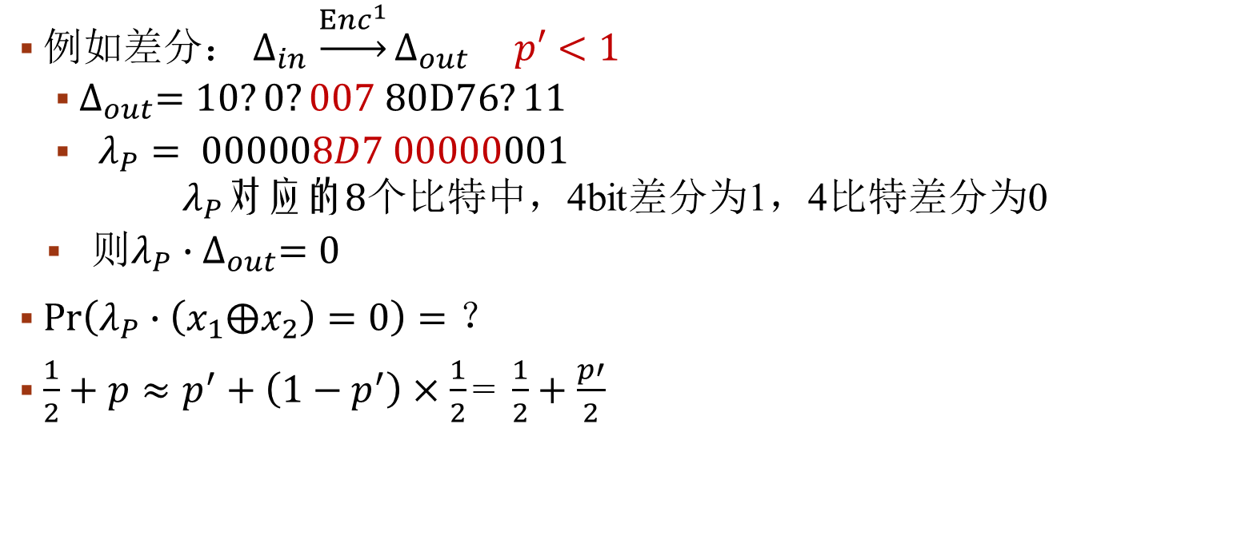






中间状态差分对应的概率-举例
例如差分： $∆_{in}$ $\underset{→}{{Enc}^{1}}∆_{out} p′<1$
$∆_{out}=10?0?007 80D76?11$
${ λ}_{P}= 000008D7 00000001$
$${ λ}_{P}对应的8\text{个比特中，}\text{4}\text{bit}\text{差分为}\text{1}\text{，}\text{4}\text{比特差分为}\text{0}$$
$\text{则}λ_{P}∙∆_{out}=0$
$\operatorname{Pr}\left(λ_{P}∙\left(x_{1}⨁x_{2}\right)=0\right)=？$
$\frac{1}{2}+p≈p^{′}+\left(1−p^{′}\right)×\frac{1}{2}\text{= }\frac{1}{2}+\frac{p′}{2}$
$$∆_{in}$$
$$m_{1}$$
$$m_{2}$$
E₁
$$p′$$
E₁
$$x_{1}$$
$$∆_{\begin{aligned}out \\ \end{aligned}}$$
$$x_{2}$$
Notes:
服从差分的以概率p满足掩码乘差分为定值$λ_{P}∙$ $∆_{out}$，不服从差分的以概率1/2取0or1，所以按照$λ_{P}∙$ $∆_{out}$的取值来分情况讨论
?表示未知比特
可以！， $\operatorname{Pr}\left(λ_{P}∙\left(x_{1}⨁x_{2}\right)=1\right)=$ $\frac{1}{2}+\frac{p′}{2}$， $\operatorname{Pr}\left(λ_{P}∙\left(x_{1}⨁x_{2}\right)=0\right)=$ $\frac{1}{2}−\frac{p′}{2}$，

Slide 22

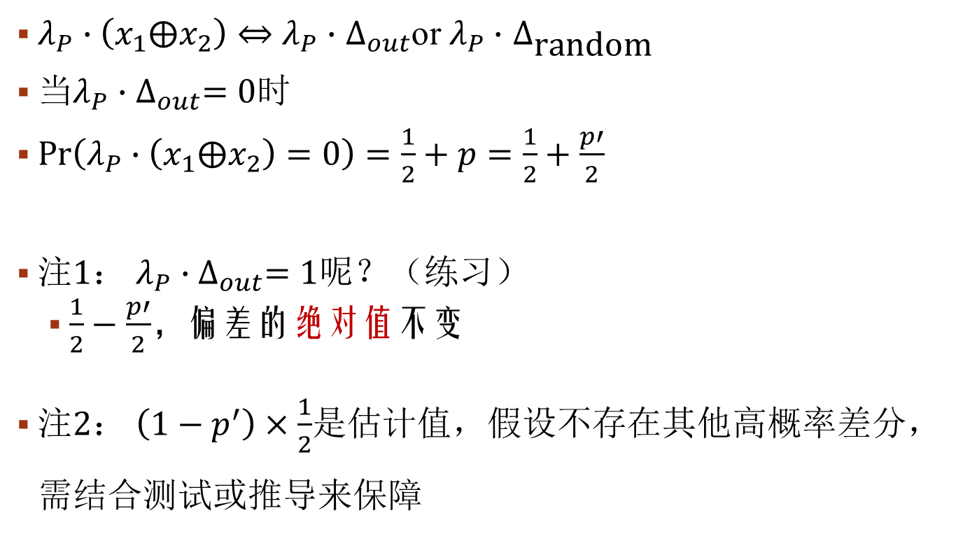





中间状态差分对应的概率
$$∆_{in}$$
$$m_{1}$$
$$m_{2}$$
$λ_{P}∙\left(x_{1}⨁x_{2}\right)⇔$ $λ_{P}∙$ $∆_{out}$or $λ_{P}∙$ $∆_{\text{random}}$
当$λ_{P}∙$ $∆_{out}=0$时
$\operatorname{Pr}\left(λ_{P}∙\left(x_{1}⨁x_{2}\right)=0\right)=\frac{1}{2}+p=\frac{1}{2}+\frac{p′}{2}$
注1： $λ_{P}∙∆_{out}=1$呢？（练习）
$\frac{1}{2}−\frac{p′}{2}$，偏差的绝对值不变
注2： $\left(1−p^{′}\right)×\frac{1}{2}$是估计值，假设不存在其他高概率差分，需结合测试或推导来保障
E₁
$$p′$$
E₁
$$x_{1}$$
$$∆_{\begin{aligned}out \\ \end{aligned}}$$
$$x_{2}$$
Notes:
服从差分的以概率p满足掩码乘差分为定值$λ_{P}∙$ $∆_{out}$，不服从差分的以概率1/2取0or1，所以按照$λ_{P}∙$ $∆_{out}$的取值来分情况讨论
?表示未知比特
$\operatorname{Pr}\left(λ_{P}∙\left(x_{1}⨁x_{2}\right)=1\right)=$ $\frac{1}{2}+\frac{p′}{2}$， $\operatorname{Pr}\left(λ_{P}∙\left(x_{1}⨁x_{2}\right)=0\right)=$ $\frac{1}{2}−\frac{p′}{2}$，

Slide 23
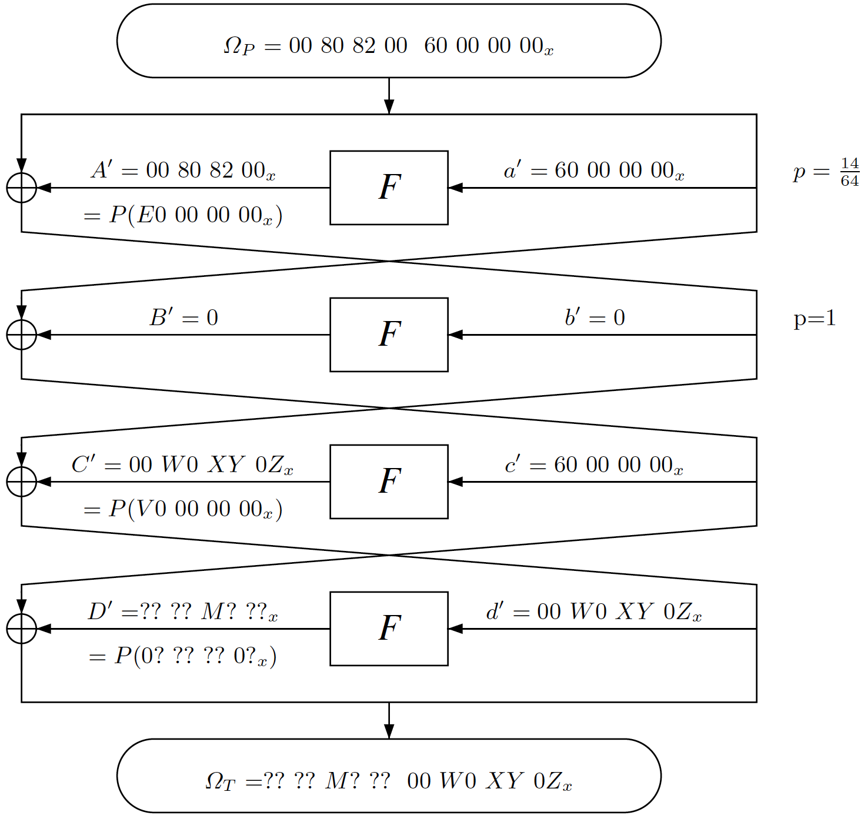
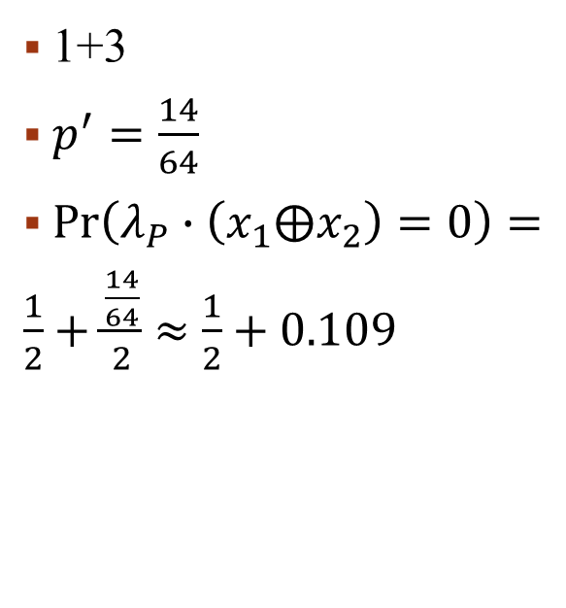

4轮的差分特征
1+3
$p^{′}=\frac{14}{64}$
$\operatorname{Pr}\left(λ_{P}∙\left(x_{1}⨁x_{2}\right)=0\right)=$
$\frac{1}{2}+\frac{\frac{14}{64}}{2}≈$ $\frac{1}{2}+0.109$
$$p^{′}=\frac{14}{64}$$
$$∆=60 00 00 00 0$$

Slide 24
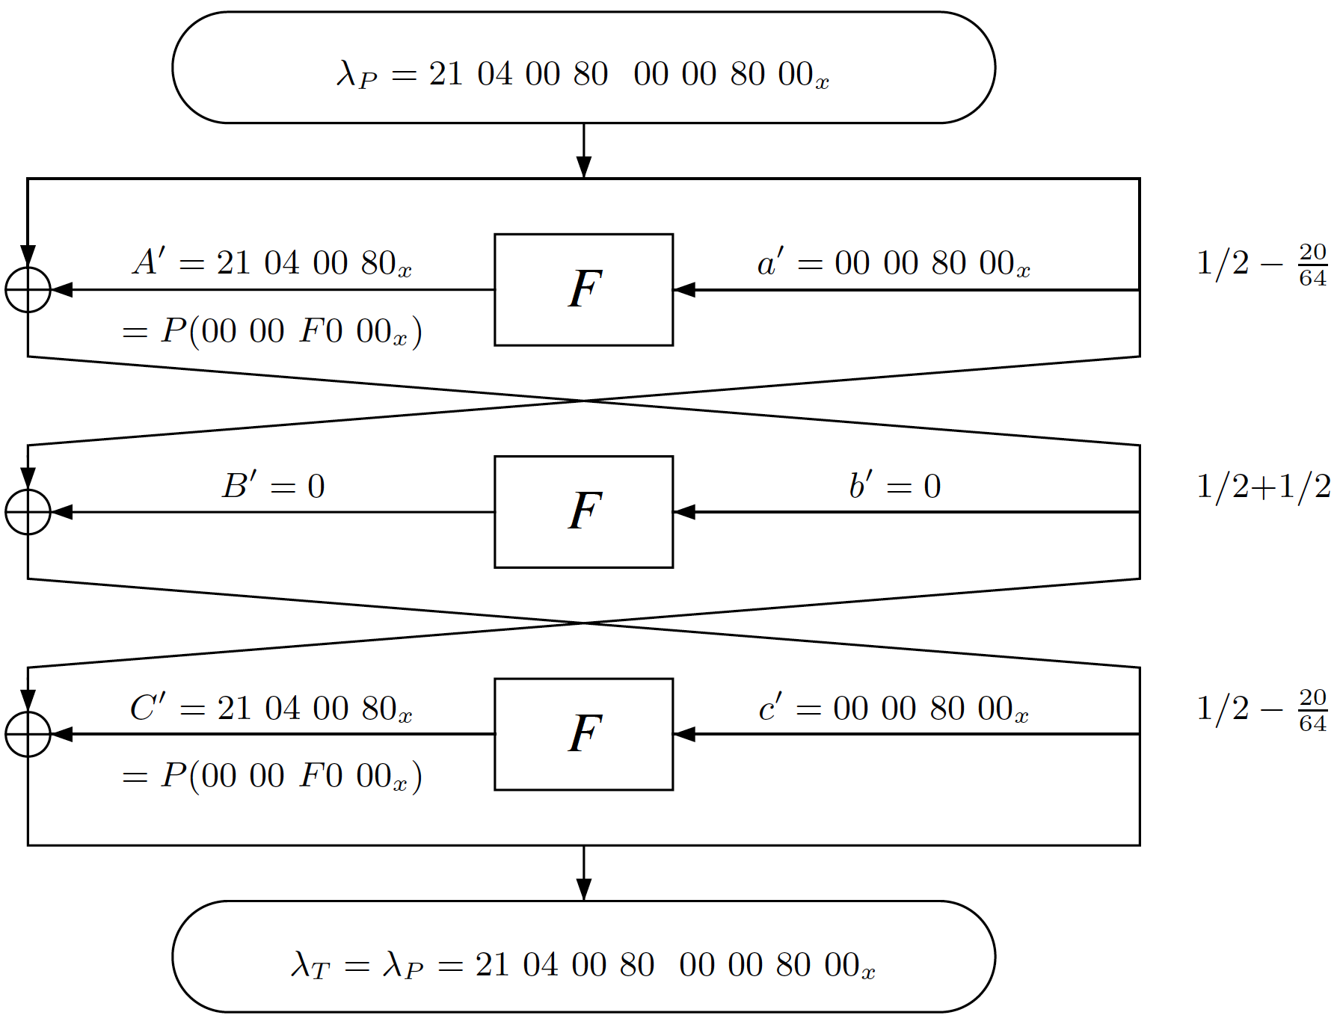
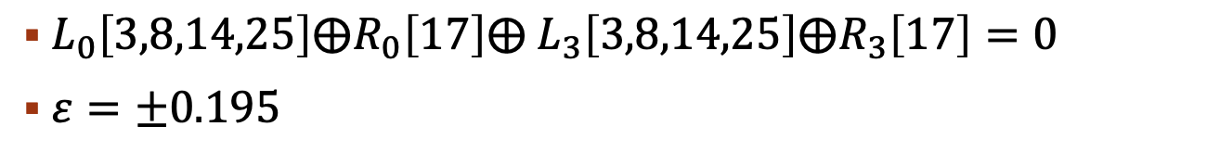
3轮的线性逼近式
$L_{0}\left[3,8,14,25\right]⨁R_{0}\left[17\right]⨁ L_{3}\left[3,8,14,25\right]⨁R_{3}\left[17\right]=0$
$ε=±0.195$

Slide 25








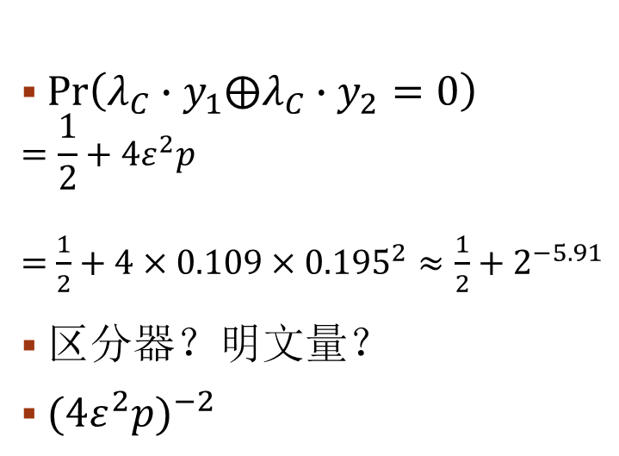



7轮DES的差分-线性区分器
$$m_{1}$$
$$m_{2}$$
$\operatorname{Pr}\left(λ_{C}∙y_{1}⨁λ_{C}∙y_{2}=0\right)$
$$=\frac{1}{2}+4ε^{2}p$$
$=$ $\frac{1}{2}+4×{0.109×0.195}^{2}≈\frac{1}{2}+2^{−5.91}$
区分器？明文量？
${(4ε^{2}p)}^{−2}$
_{4R}
_{4R}
$$λ_{P}$$
$$x_{1}$$
$$x_{2}$$
$$λ_{P}$$
_{3R}
_{3R}
$$λ_{T}$$
$$y_{1}$$
$$y_{2}$$
$$λ_{T}$$
Notes:
区分器和

Slide 26
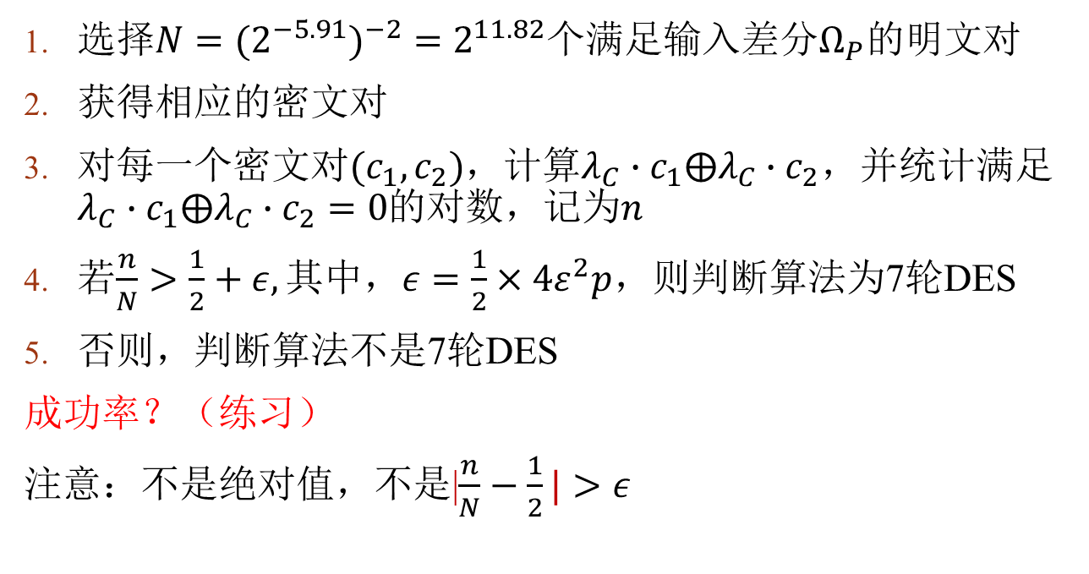
7轮DES的区分攻击
选择$N={{(2}^{−5.91})}^{−2}=2^{11.82}$个满足输入差分$Ω_{P}$的明文对
获得相应的密文对
对每一个密文对${(c}_{1},c_{2})$，计算$λ_{C}∙c_{1}⨁λ_{C}∙c_{2}$，并统计满足$λ_{C}∙c_{1}⨁λ_{C}∙c_{2}=0$的对数，记为$n$
若$\frac{n}{N}>\frac{1}{2}+ε, 其中，ε=\frac{1}{2}×4ε^{2}p$，则判断算法为7轮DES
否则，判断算法不是7轮DES
成功率？（练习）
注意：不是绝对值，不是|$\frac{n}{N}−\frac{1}{2}|>ε$
Notes:
区分攻击和密钥恢复攻击注意区分一下
The parameters N and $ε$ are selected as to maximize the success rate of the attack while requiring the lowest data complexity.
绝对值：This follows from the fact that in this specific attack the bias is
always positive and is unaffected by any key bit (as all the affected key bits are
used twice and thus cancelled).

Slide 27

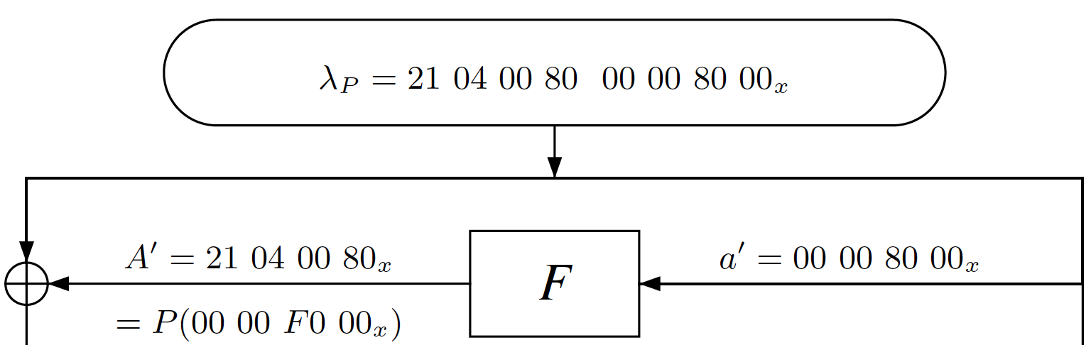

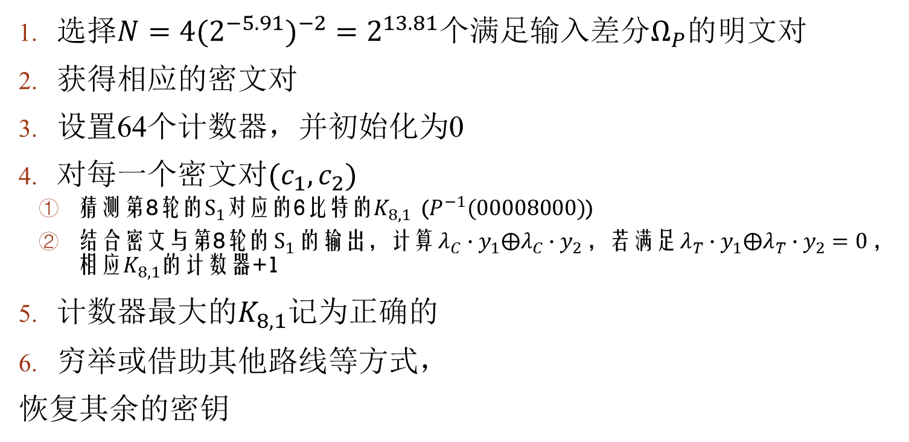


8轮DES的密钥恢复攻击
选择$N=4{{(2}^{−5.91})}^{−2}=2^{13.81}$个满足输入差分$Ω_{P}$的明文对
获得相应的密文对
设置64个计数器，并初始化为0
对每一个密文对${(c}_{1},c_{2})$
猜测第8轮的$S_{1}$对应的6比特的$K_{8,1}$ ($P^{−1}(00008000)$)
结合密文与第8轮的$S_{1}$的输出，计算$λ_{C}∙y_{1}⨁λ_{C}∙y_{2}$，若满足$λ_{T}∙y_{1}⨁λ_{T}∙y_{2}=0$，相应$K_{8,1}$的计数器+1
计数器最大的$K_{8,1}$记为正确的
穷举或借助其他路线等方式，
恢复其余的密钥
${ y}_{L}$ ${ y}_{R}$
$$21040080$$
$$00008000$$
${ c}_{L}$ $c_{R}$

Slide 28
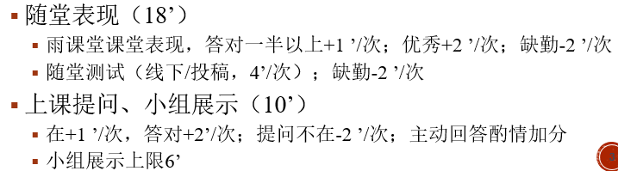
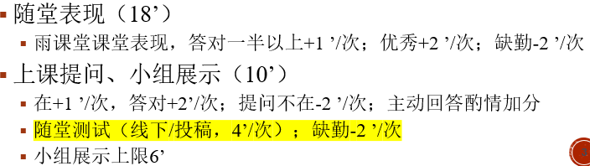
小结
零相关线性区分器的原理
差分-线性分析的区分器的概率模型
思考：
有没有其他的组合形式？矩形-线性？

Slide 29
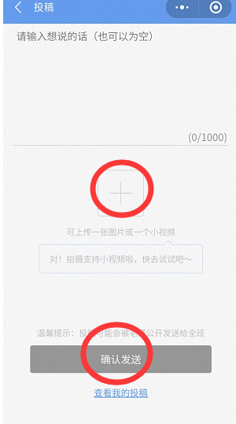
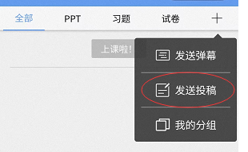
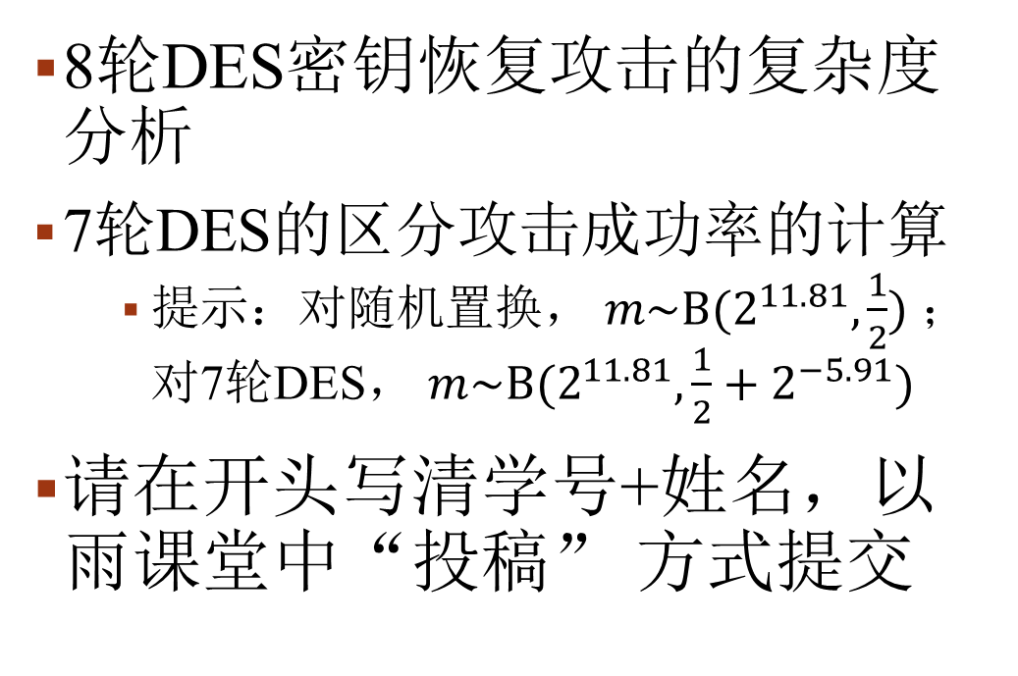
随堂测试
8轮DES密钥恢复攻击的复杂度分析
7轮DES的区分攻击成功率的计算
提示：对随机置换， $m\sim B(2^{11.81},\frac{1}{2})$；对7轮DES， $m\sim B(2^{11.81},\frac{1}{2}+2^{−5.91})$
请在开头写清学号+姓名，以雨课堂中“投稿” 方式提交

Slide 30
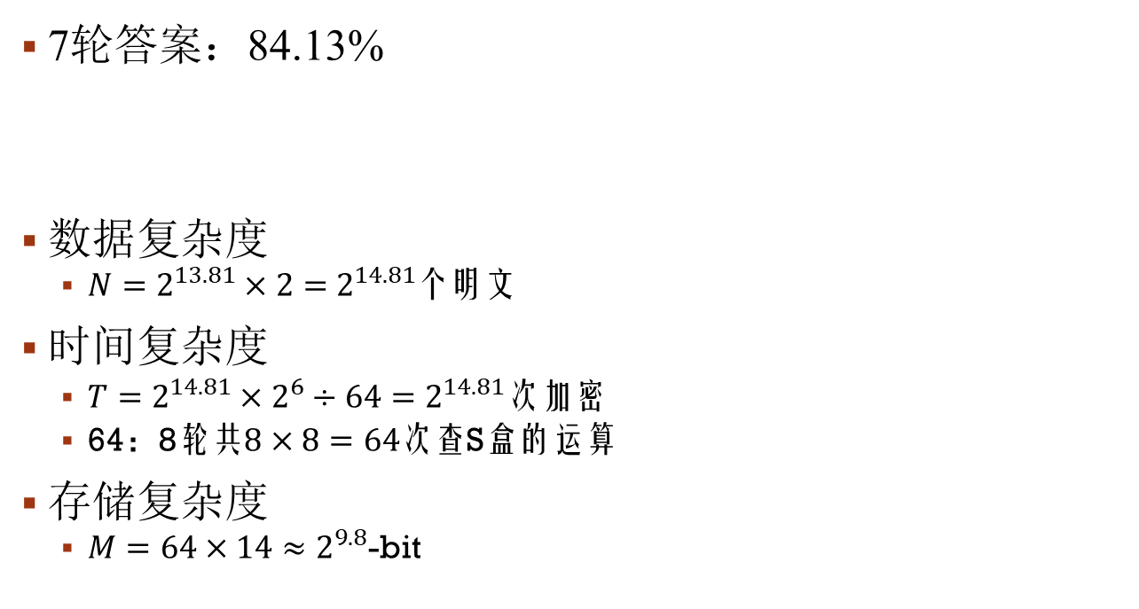
8轮DES的密钥恢复攻击——复杂度分析
7轮答案：84.13%
数据复杂度
$N=2^{13.81}×2=$ $2^{14.81}$个明文
时间复杂度
$T=2^{14.81}×2^{6}÷64=2^{14.81}次加密$
64：8轮共$8×8=64$次查S盒的运算
存储复杂度
$M=64×14≈2^{9.8}$-bit

